Slide 1
鹿谷鄉衛生所簡介
醫師兼主任 胡錫鰹

Slide 2
鹿谷鄉地理風情

Slide 3
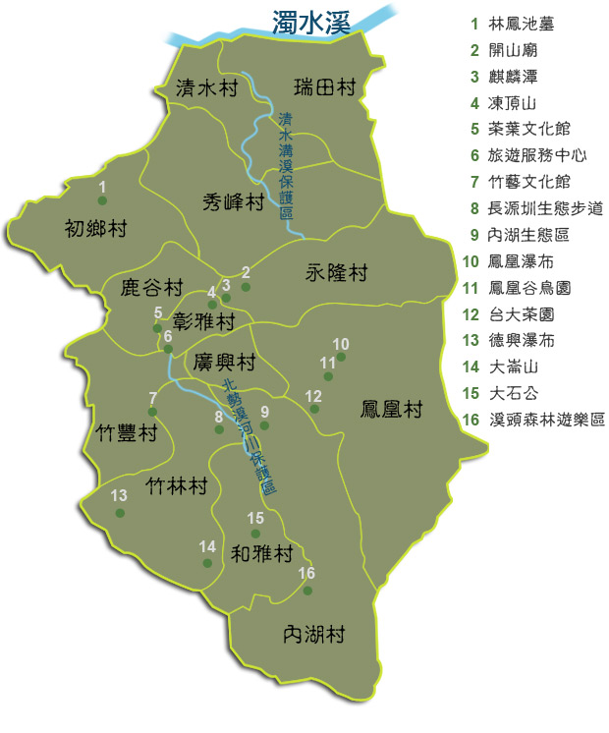
鹿谷鄉概況
全鄉面積：141.89 平方公里。
社區有13村，174鄰，8027戶 。
（截至107.05.31止）

Slide 4
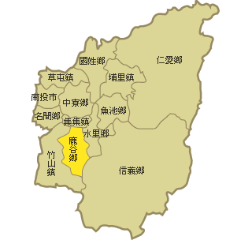
地理位置
南投縣西南部，東面以白不仔溪與信義鄉為鄰，西邊與南邊以大鞍嶺和竹山鎮相接，北面隔濁水溪與集集相對。

Slide 5
地理環境特色
屬台灣中部山區，位處中高海拔地段，以產凍頂烏龍茶聞名海內外，茶園面積近二千公頃，年產量約1700公噸，為國內茶葉生產重鎮，亦為台灣孟宗竹發源地。孟宗竹林地面積524公頃，佔全省二分之一以上。孟宗竹筍又分冬筍與春筍，年產量36萬公斤。小半天大崙山栽植有東南亞最大銀杏林區，風景優美氣候涼爽 。

Slide 6
人口統計

Slide 7
人口統計
人口數：17,808人 （截至106年12月31日止）
男性:9,511人 ，女性:8,297人
老年人口比例：3,793/17,808=21.29%
依賴人口比例：29.00%

Slide 8
年齡結構
人
年齡

Slide 9
生命統計

Slide 10
生命統計
粗出生率(106年)：6.96‰
粗死亡率(106年)：12.01‰
人口自然增加率(106年)：6.96-12.01=-5.05‰
母嬰死亡率(106年)
嬰兒死亡率：0‰
產婦死亡率：0‰

Slide 11
歷年人口動態分析
0/00
0/00

Slide 12
鹿谷鄉106年十大死因

Slide 13
衛生所組織

Slide 14
本所組織架構
醫師兼主任
護理師兼
護理長
護理師
1人
課員
1人
司機
1人
工友
1人
放射師
1人
醫檢師
1人
藥師
1人
護士
4人

Slide 15
醫政業務

Slide 16
醫政業務
醫療機構管理
醫事人員開執業管理
醫療廣告管理及誇大不實廣告取締
長期照顧業務
精神衛生業務
自殺防治業務
家庭暴力與性侵害輔導
災害緊急應變業務
活動支援救護調派
行政相驗

Slide 17
轄區醫療資源
衛生所 1家
中醫診所 1家
西醫診所 3家
牙醫診所 2家

Slide 18
醫療照護
門診醫療
106年度23,070人次
巡迴醫療
106年度3,083人次
體檢業務
106年度203人次

Slide 19
藥政業務

Slide 20
藥政業務
辦理違規藥物(藥品及醫療器材)化妝品廣告監控查處
辦理不法藥物(藥品及醫療器材)化妝品查緝工作
辦理管制藥品稽核工作
推動藥物濫用防治及用藥安全宣導業務
藥商,藥局及藥事人員執業管理

Slide 21
轄區藥局家數
西藥局 6家
中藥房 6家

Slide 22
食品安全衛生業務

Slide 23
食品安全衛生業務
食品業者安全衛生管理
食品廣告監控及查處
公共飲食場所及餐飲業衛生管理
食品衛生,國民營養宣導及教育
食品中毒案件處理

Slide 24
保健業務

Slide 25
保健業務
婦幼及優生保健
兒少保健及事故傷害防制
成人及中老年保健
癌症防治
子宮頸癌
乳癌
口腔癌
大腸癌
菸害防制
社區整合性健康篩檢

Slide 26
外籍配偶人數
國別 | 人數
大陸地區 | 139
日本 | 4
印尼 | 55
柬埔寨 | 9
英國 | 1
美國 | 2
泰國 | 3
菲律賓 | 8
越南 | 149
韓國 | 1
合計 | 371

Slide 27
疾病管制業務

Slide 28
疾病管制業務
傳染病防治
預防接種
營業衛生

Slide 29
預防接種率 統計截止日106/12/31
項目 | 接種率
BCG | 100.00%
HepB3 | 99.01%
MMR | 94.06%
DTaP3+IPV3+Hib3 | 99.01%
DTaP4+IPV4+Hib4 | 87.00%
JE3 | 96.33%
Var | 93.07%

Slide 30
檢驗業務

Slide 31
檢驗項目
生化檢查：Chol. TG. HDL.LDL. Glu. BUN.
Cr. UA.GOT. GPT. TSH.Free-T4.
Anti-HAV.HBsAg.Anti-HCV. HbA1c.
Microalbumin.RA factor...….等等
尿液檢查：Urine Routine .
血液檢查：Blood Routine. Blood Type
性病檢查：VDRL. Anti-HIV.
生理檢查：EKG

Slide 32
願景
藉由健康行為與預防醫學的介入，促進健康、早期發現疾病、避免殘障發生，以達全人健康之目的。

